Slide 1

Python Development
Week 6. Desktop Apps

Slide 2
Cuprins
Baze de date. MySQL.
Diagrame ERD
SQLAlchemy & Alembic
Tkinter
Week 6. Desktop Apps

Slide 3
Baze de date. MySQL.
Week 6. Desktop Apps
1 din 4

Slide 4
Baze de date
O bază de date este o colecție organizată de date stocate de obicei în mod electronic pe un calculator.
O bază de date este de obicei controlată de un sistem de gestionare a bazelor de date (DBMS - DataBase Management System).
Datele stocate împreună cu sistemul de gestionare aferent reprezintă un sistem de bază de date. De multe ori se face referire la acest sistem folosind prescurtarea bază de date (database).
Datele din cele mai comune tipuri de baze de date folosite în mod frecvent sunt organizate sub forma de rânduri și coloane într-o serie de tabele.
În acest mod datele sunt procesate și interogate într-un mod eficient.
Acestea pot fi ușor accesate, gestionate, modificate, controlate și organizate.
Majoritatea bazelor de date folosesc SQL (Structured Query Language) pentru scrierea și interogarea datelor.
Week 6. Desktop Apps

Slide 5
Baze de date
Tipuri de baze de date:
Hierarchical databases: Windows Registry, IBM IMS (Information Management System)
Network databases: IDS (Integrated Data Store), IDMS (Integrated Database Management System), Raima Database Manager, TurboIMAGE, Univac DMS-1100.
Relational databases: Oracle, SQL Server, MySQL, SQLite, IBM DB2
Object oriented databases: TORNADO, Gemstone, ObjectStore, GBase, VBase, InterSystems, Cache, Versant Object Database, ODABA, ZODB, Poet, JADE, Informix
Graph databases: Neo4J, Azure Cosmos DB, SAP HANA, Sparksee, Oracle Spatial and Graph, OrientDB, ArrangoDB, MarkLogic
ER model databases
Document databases: Hadoop/Hbase, Cassandra, Hypertable, MapR, Hortonworks, Cloudera, Amazon SimpleDB, Apache Flink, IBM Informix, MongoDB, Azure DocumentDB
NoSQL Databases: graph databases, network databases, object databases, document databases.
Week 6. Desktop Apps

Slide 6
MySQL
MySQL este un sistem de gestiune a bazelor de date relaționale (RDBMS).
Numele este format din combinarea My, numele fiicei co-fondatorului Michael Widenius, și SQL, abrevierea de la Structured Query Language.
Este un software open-source sub termenii GNU General Public License.
MySQL a fost deținut și sponsorizat de compania suedeză MySQL AB care a fost cumparată de Sun Mirosystems (în prezent Oracle Corporation).
În 2010, când Oracle a achiziționat Sun, Widenius a replicat (fork-uit) proiectul open-source MySQL și au creat MariaDB.
MySQL este o componentă a stack-ului LAMP care este un acronim pentru suita Linux, Apache, MySQL, Perl/PHP/Python (Windows - XAMPP).
MySQL este folosit de multe site-uri bazate pe baze de date (CMS-uri - Content Management System) precum Drupal, Joomla, phpBB, Wordpress.
MySQL este de asemenea folosit în multe aplicații arhicunoscute precum Facebook, Flickr, MediaWiki, Twitter, YouTube.
Week 6. Desktop Apps

Slide 7
Diagrame ERD
Week 6. Desktop Apps
2 din 4

Slide 8
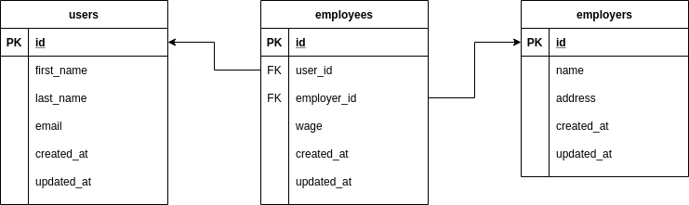
Diagrame ERD
O diagrama entitate-relație are rolul de a schița structura bazei de date. O astfel de diagramă conține diferite simboluri și conectori cu ajutorul cărora evidențiază două lucruri:
care sunt entitățile parte din sistem
care este legătura dintre acestea.
O astfel de diagramă este reprezentată în exemplul următor:
Week 6. Desktop Apps

Slide 9
Diagrame ERD
În bazele de date SQL există trei tipuri de relații:
one-to-one (1:1): în acest tip de relație o înregistrare dintr-un tabel are un singur corespondent într-un alt tabel
one-to-many (1:m): în acest tip de relație o înregistrare dintr-un tabel are mai multe corespondente într-un alt tabel (ex: o persoană deține mai multe mașini).
many-to-many (m:m): în acest tip de relație mai multe înregistrări dintr-un tabel au mai multe coresponente într-un alt tabel (ex: mai multe persoane pot cumpăra mai multe produse). Acest tip de relație necesită o tabelă suplimentară care va conține legăturile dintre cele două entități și se numește tabelă pivot. Poate conține coloane suplimentare.
Week 6. Desktop Apps

Slide 10
SQLAlchemy & Alembic
Week 6. Desktop Apps
3 din 4

Slide 11
SQLAlchemy & Alembic
Pentru integrarea unei baze de date MySQL în aplicația Python o să avem nevoie de următoarele tool-uri:
sqlalchemy
alembic
mysqlclient (conector Python pentru MySQL)
Pentru instalarea acestora vom folosi comenzile (nu uitați să activați virtual environment-ul proiectului înainte):
pip install SQLAlchemy
pip install alembic
pip install mysqlclient
Week 6. Desktop Apps

Slide 12
SQLAlchemy & Alembic
SQLAlchemy este un tool Python care oferă un ORM (Object Relational Mapper) și posibilitatea de a lucra cu SQL.
Object Relational Mapper - este o tehnică de programare pentru convertirea tipurilor de date din date incompatibile ale unui sistem în obiecte ale unui limbaj de programare.
Cu ajutorul acestei tehnici putem să avem o imagine a bazei de date în contextul obiectelor din limbajul de programare folosit.
Noțiunea de bază în ceea privește gestiunea datelor și interacțiunea cu baza de date o reprezintă Model-ul.
“Modelul este singura și incontestabila sursă de adevăr a datelor noastre. Conține câmpurile și comportamentul esențial al datelor pe care le stocăm.”
Rolul ORM-ului este să modeleze baza de date pe baza obiectelor Python definite de noi.
Week 6. Desktop Apps

Slide 13
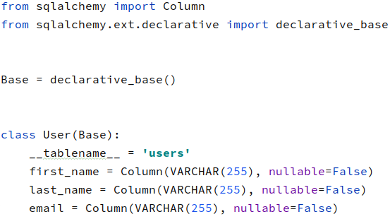
SQLAlchemy & Alembic
Modele SQLAlchemy sunt clase Python ale căror atribute statice reprezintă coloanele unui tabel
În exemplul alăturat aveți reprezentat unul din cele mai clasice exemple de modele, modelul User.
Un model trebuie să moștenească o clasă de bază, această clasă fiind obținută în urma apelării funcției declarative_base.
Fiecare atribut static al clasei trebuie să fie o instanță a clasei sqlalchemy.Column.
Week 6. Desktop Apps

Slide 14
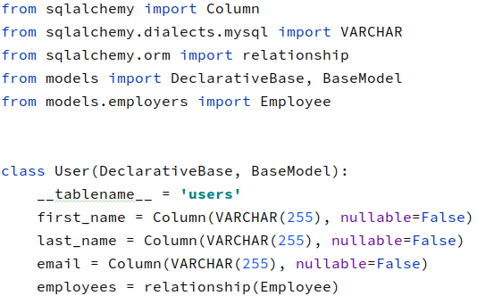
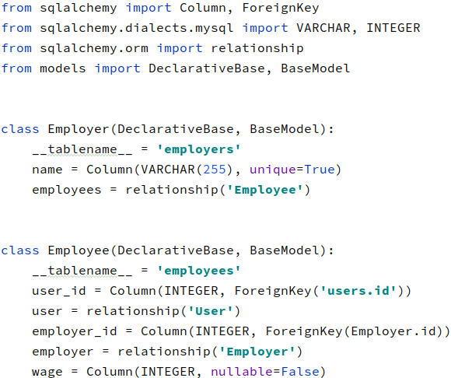
SQLAlchemy & Alembic
În diagrama anterioară am reprezentat 3 modele: User, Employer și un model de legătură, Employee. În mod normal această relație este una de m:m, dar pentru că dorim să ne folosim de modelul Employee, o să o reprezentăm ca o relație 1:m între User și Employee, respectiv între Employer și Employee. În imaginea alăturată aveți cele trei clase:
Week 6. Desktop Apps

Slide 15
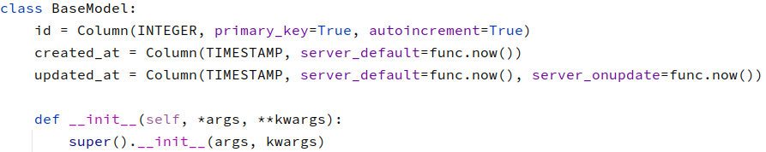
SQLAlchemy & Alembic
În cele două imagini puteți observa că modele noastre moștenesc două clase: DeclarativeBase și BaseModel.
Clasa DeclarativeBase este clasa de bază care trebuie moștenită obligatoriu pentru a defini un model SQLAlchemy și se obține prin apelarea metodei sqlalchemy.ext.delcarative_base.
Clasa BaseModel este o clasă custom și are forma:
Rolul ei este să definească câmpurile comune tuturor modelelor noastre (id, created_at, updated_at) și un constructor. Rolul acestui constructor este de a evita warning-urile PyCharm de tip Unexpected argument la instanțierea unui model.
Week 6. Desktop Apps

Slide 16
SQLAlchemy & Alembic
Alembic este un tool Python care are rolul să ofere un sistem de migrare ce poate fi folosit împreună cu SQLAlchemy.
Un fișier de migrare este generat pe baza modelelor/claselor pentru care este generat.
Rolul acestuia este să transpună modificările aduse modelelor/claselor în fișiere de migrare. Rolul migrărilor este să poată fi implementate în diferite tipuri de baze de date.
Cu alte cuvinte, prin folosirea unui sistem de migrări putem obține:
o istorie a modificărilor aduse modelelor noastre. Avem posibilitatea să folosim o anumită variantă în oricare moment al existenței aplicației (upgrade sau rollback)
o modalitate de a migra baza de date într-un alt sistem SQL: PostgreSQL, LiteSQL ș.a.
Pentru inițializarea acestui sistem vom folosi comanda (în folderul părinte al proiectului):
alembic init migrations
Week 6. Desktop Apps

Slide 17
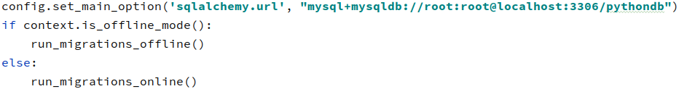
SQLAlchemy & Alembic
După inițializarea alembic, proiectul va conține un nou folder numit migrations. În acest folder putem observa următoarele:
folderul versions - aici vor exista fișierele de migrare.
modulul env.py - acest modul este rulat de fiecare dată când tool-ul alembic este invocat. Datele din acest modul fac referire la modul de conectare și rulare a migrărilor.
Mai mult de atât, în folderul radăcină (root) al proiectului a fost creat un fișier alembic.ini. Acest fișier conține configurația default cu care este rulat tool-ul alembic.
Următorul pas în configurarea tool-ului este conexiunea cu baza de date. Setarea acesteia se poate face în două locuri:
în fișierul alembic.ini
în modulul env.py. Se adaugă prima linie din imagine deasupra if-ului care controlează rularea migrărilor online sau offline. Avantajul folosirii acestei metode este că putem folosi variabile dintr-un fișier .env (vezi pachetul python-dotenv), valori pe care să nu le expunem public (ex: prin push pe Git).
Week 6. Desktop Apps

Slide 18

SQLAlchemy & Alembic
Pentru înregistrarea modelelor în alembic trebuie să:
importăm modelele noastre în fișierul env.py. Chiar dacă nu le vom folosi, simple lor prezență este necesară ca alembic să obțină noua structură a lor.
importăm clasa obținută în urma apelării funcției sqlalchemy.ext.declarative_base. Această clasă conține atributul metadata folosit de alembic pentru identificarea meta datelor despre modelele noastre. Acestea sunt folosite în autogenerarea migrărilor pe baza schimbărilor aduse modelelor.
adăugarea pachetului/modulului care conține modelele în variabila PYTHONENV. Pentru a face acest lucru la rularea modulului env.py, adăugați următorul cod la începutul fișierului env.py.
Week 6. Desktop Apps

Slide 19
Tkinter
Week 6. Desktop Apps
4 din 4

Slide 20
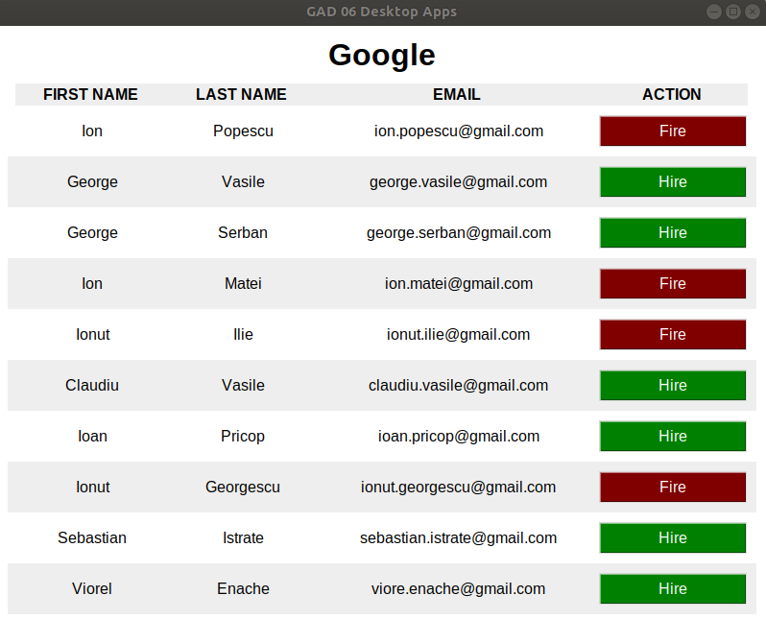
Tkinter
Tkinter este tool-ul standard pentru a genera GUI în aplicațiile Python.
GUI = Graphical User Interface
Tkinter oferă un mod object oriented de a crea interfețe în Python.
Pentru a folosit această librărie trebuie instalată. Mai multe detalii găsiți pe https://tkdocs.com/tutorial/install.html.
Week 6. Desktop Apps

Slide 21

Temă
Week 6. Desktop Apps

Slide 22
Temă
Dacă doriți să vă axați proiectul final pe o aplicație desktop (ce poate fi rulată pe un calculator - nu în browser) puteți începe dezvoltarea acestuia. Înainte de a vă arunca în dezvoltare, dați-mi un mesaj pe Slack să discutăm tema ca să vă pot oferi ajutorul într-un setup cât mai OK din punct de vedere al structurii proiectului și a ceea ce urmează să implementați.
Pentru restul, plecând de la exemplul lucrat la curs sau de la o implementare personală, adăugați cât mai multe din următoarele funcționalități:
interfață pentru gestionare useri: adăugare / ștergere / modificare.
interfață pentru gestionare employers: adăugare / ștergere / modificare.
angajarea / concedierea utilizatorilor în cadrul a mai multor firme, nu doar în cadrul uneia singure.
Week 6. Desktop Apps

Slide 23

Vă mulțumesc!
Week 6. Desktop Apps

